Slide 1
การกวาดล้างโรคโปลิโอ
ตราบใดที่ยังคงมีผู้ป่วยด้วยโรคโปลิโอ (wild poliovirus) แม้เพียงประเทศใดประเทศหนึ่ง ทุกประเทศบนโลกใบนี้ ย่อมมีความเสี่ยงที่จะเกิดโปลิโอได้เสมอ.
สำนักงานประสาน
การกวาดล้างโรคโปลิโอ

Slide 2
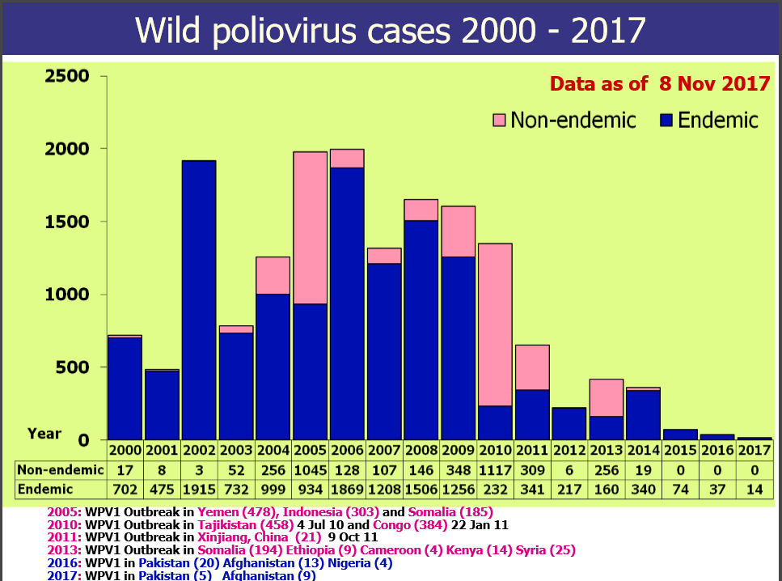

Slide 3
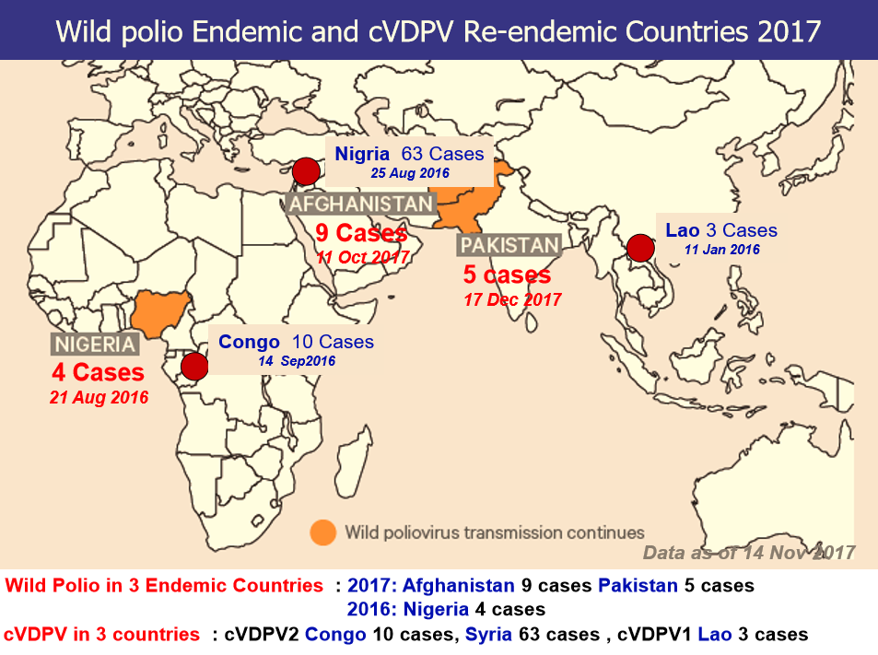
กลุ่มโรคติดต่อที่ป้องกันได้ด้วยวัคซีน

Slide 4
4 มาตรการหลัก ในการกวาดล้างโรคโปลิโอ
1. เพิ่มระดับความครอบคลุม OPV3 ในเด็กอายุครบ 1 ปี
☺ ทุกตำบล/เทศบาล มีความครอบคลุม OPV3 > 90%
2. เฝ้าระวังผู้ป่วย AFP
☺ รายงานผู้ป่วย AFP อายุ < 15 ปี ทุกราย ( > 2/แสน เด็กอายุ < 15 ปี)
☺ เก็บอุจจาระ 2 ตัวอย่าง ภายใน 14 วันหลังเริ่มมีอาการ AFP ในปริมาณ ที่เพียงพอ ( 8 กรัม) ส่งไปยังกรมวิทย์ฯ ภายใต้ระบบลูกโซ่ความเย็น
3. สอบสวนและควบคุมโรค
☺ สอบสวนโรคทุกรายภายใน 48 ชั่วโมง หลังจากพบผู้ป่วย
☺ ควบคุมโรคในรายที่ความครอบคลุมวัคซีนในพื้นที่ < 90% ภายใน 72 ชั่วโมง หลังจากพบผู้ป่วย
4. รณรงค์ให้วัคซีนโปลิโอเป็นมาตรการเสริม
☺ ทุกตำบล/เทศบาล โดยเฉพาะกลุ่มเป้าหมายพิเศษ มีความครอบคลุม > 90%

Slide 6
